Slide 1
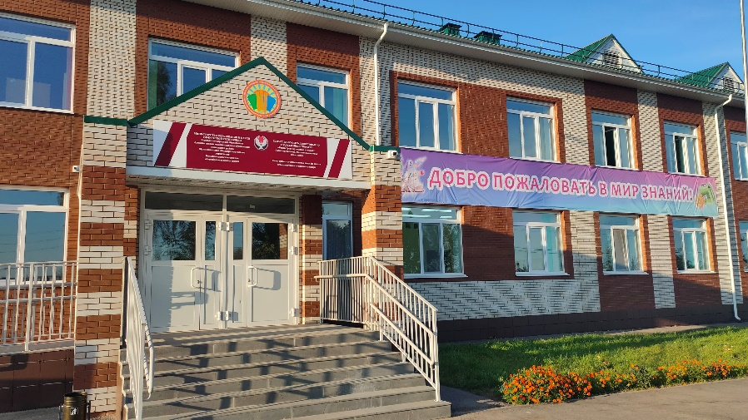
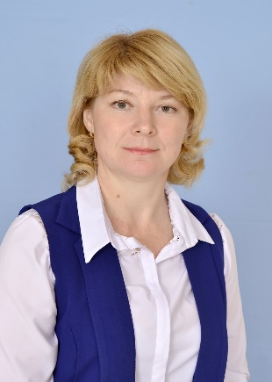
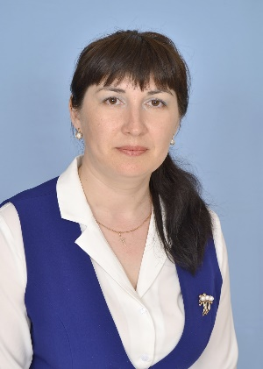
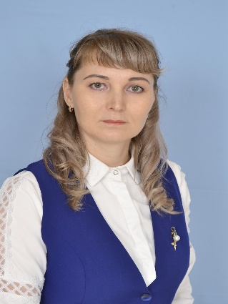
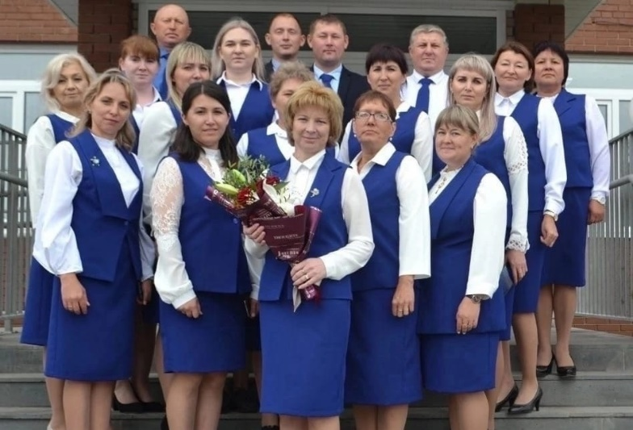
МОУ Большеволковская СОШ
2021 – 2022 учебный год начался с долгожданного события – ввод в эксплуатацию нового здания школы
Педагогический коллектив из 20 учителей обучает и воспитывает
183 учеников и 7 дошкольников.
Высшая категория – 2 педагога
1 категория –
1 педагог
«Заслуженный работник общего образования УР»–
2 педагога
Зам. дир. по ВР
Ирина Аркадьевна Матерова
«Почетный работник общего образования РФ»–
1 педагог
Директор
Валентина Ивановна
Матвеева
Зам дир. по УВР
Надежда Васильевна Исаева

Slide 2
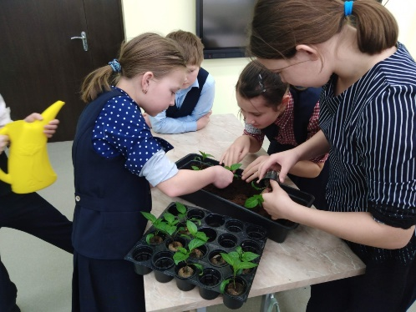
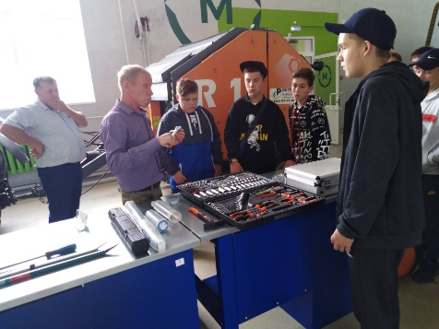
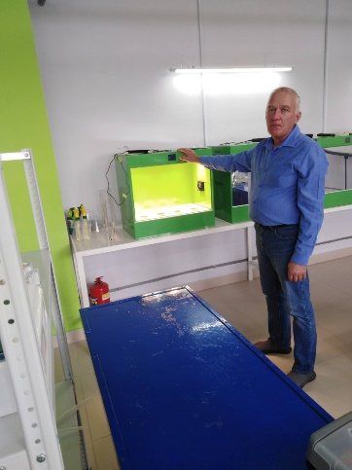
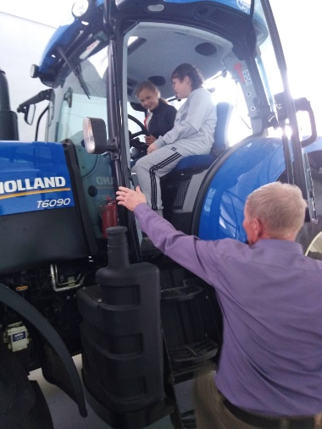
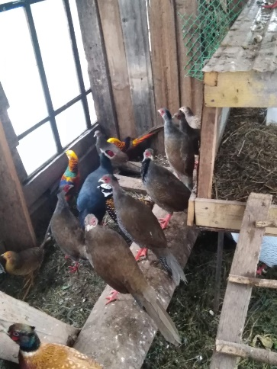
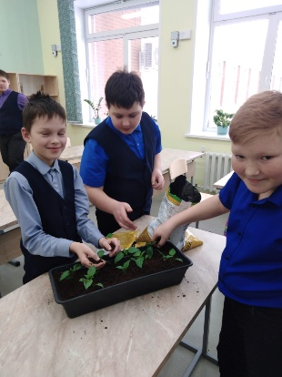
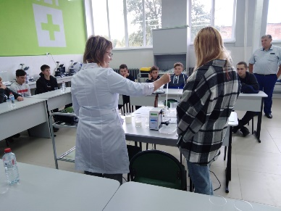
В рамках реализации школьного проекта «Системная профориентация аграрного направления»
и образовательного проекта «Кадры для АПК — со школьной скамьи»,
который инициировал региональный Минсельхоз, организовано сетевое взаимодействие с
БПОУ УР «Увинский профессиональный колледж», ФГБОУ ВО ИжГСХА.
Распределение выпускников на специальности аграрного направления:
- 50% выпускников 11 класса;
- 40% выпускников 9 класса

Slide 3
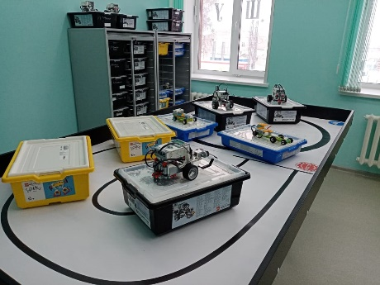
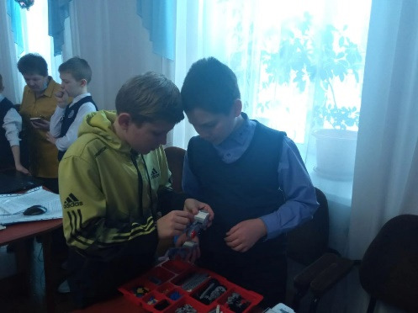
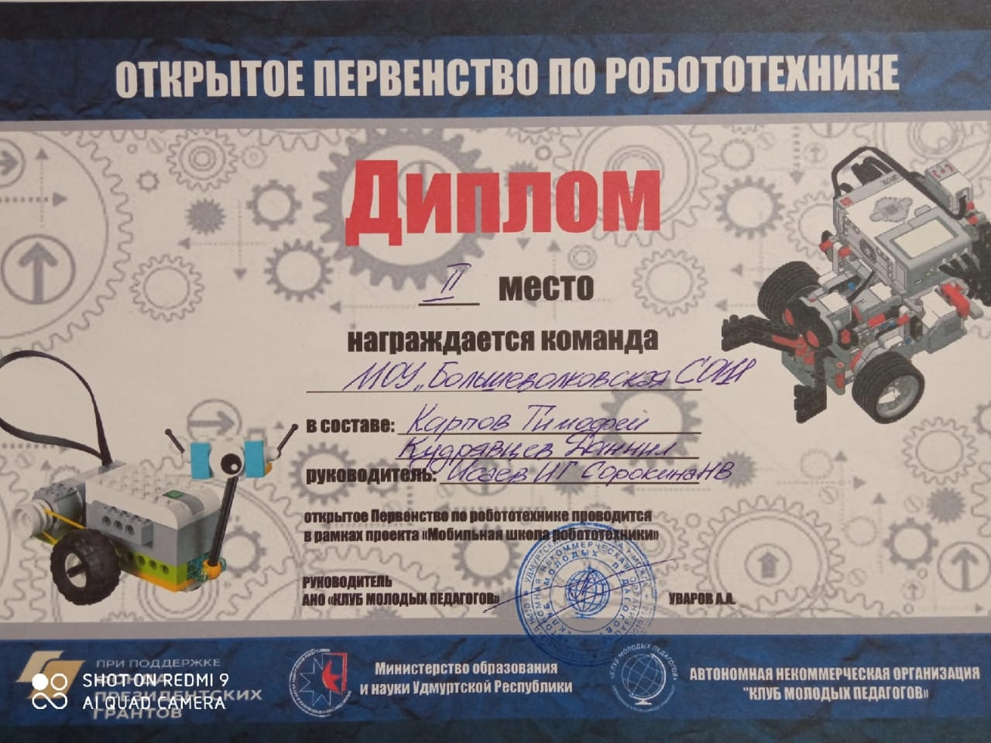
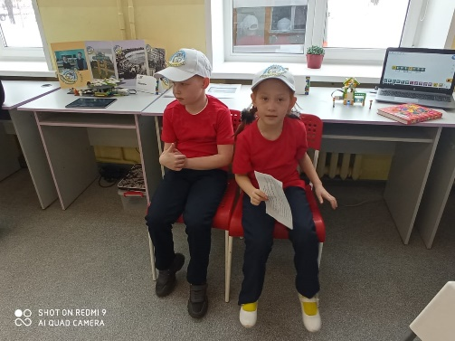
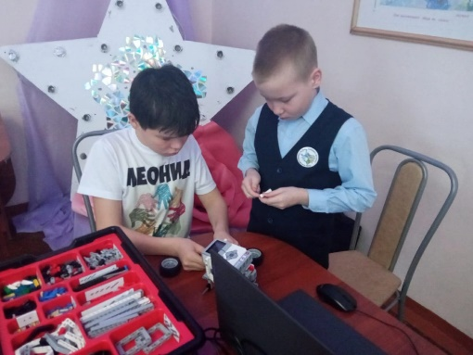
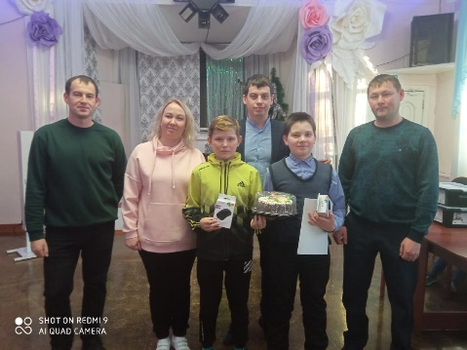
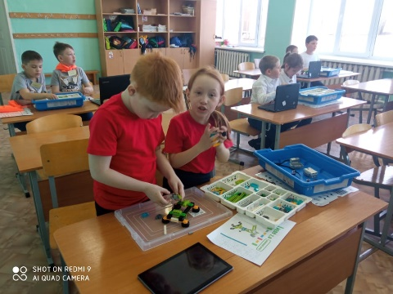
Школа оснащена новыми робототехническими наборами. Появилась возможность реализовать программы дополнительного образования по данному направлению.
Учащиеся, под руководством педагогов, начали принимать участие в конкурсах.
2 место в открытом Первенстве по робототехнике в г. Можга в рамках проекта «Мобильная школа робототехники»

Slide 4
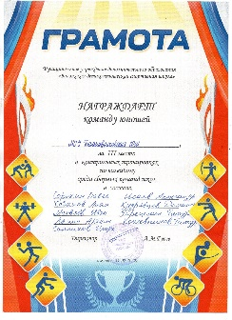
Большое место в школе занимает спортивное направление. Благодаря учителям
Физической культуры и тренерам ребята достигают высоких результатов
Первенство Вавожского района по лапте команда юношей
Первенство Вавожского района по лапте команда девушек
Первенство Вавожского района по легкоатлетическому четырехборью «Шиповка юных»
-
Турнир по мини-футболу
Спортивные игры Вавожского района
«Президентские состязания»
Спартакиада школьников Вавожского района им. А.И. Мезрина в 1 поддгруппе
Легкоатлетическая эстафета, посвященная
77 годовщине Победы ВОВ
Контрольная тренировки по волейболу
Спартакиада обучающихся начального
Уровня образования

Slide 5
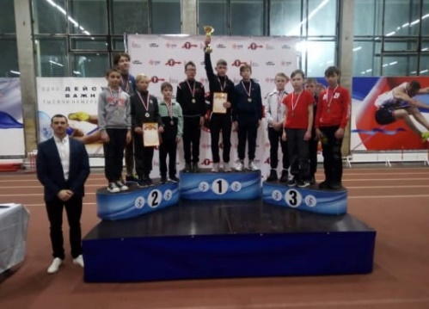
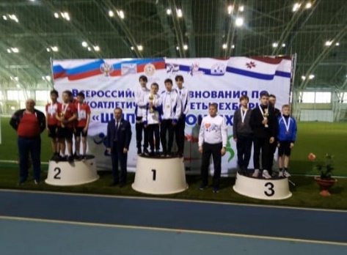
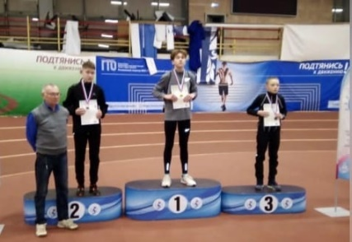
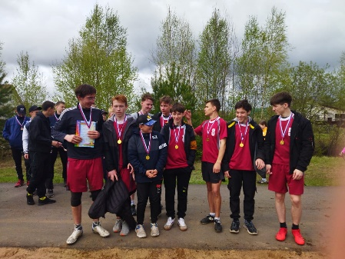
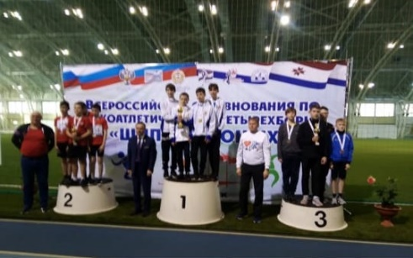
Наши достижения в Республиканских и Всероссийских спортивных мероприятиях
Республиканские соревнования по
легкоатлетическому четырехборью
«Шиповка юных»
-Зональные республиканские соревнования по Мини лапте среди девушек 2004 – 2008 г.р.
Первенство Республики по л/атлетике
Исаев Александр – 2 место
-Зональные республиканские соревнования
по Мини лапте среди юношей 2004 – 2008 г.р.
Республиканские соревнования по
легкоатлетическому троеборью
«Шиповка юных»
Первенство России по л/атлетическому
четырехборью в г. Саранске
Исаев Александр
1 место в метании снаряда
Первенство России по л/атлетическому четырехборью в г. Саранске – 3 командное место

